Slide 1
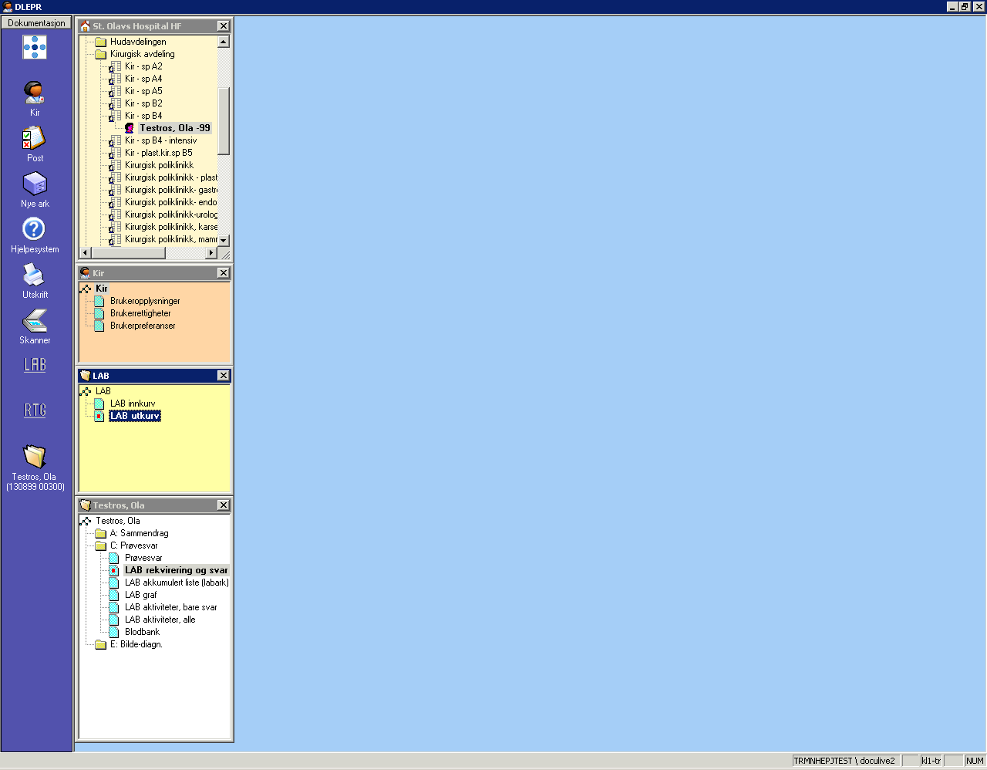
Her vises et enkelt eksempel på rekvirering av en laboratorieprøve i DocuLive.
Eksempelet forutsetter at pasient allerede er valgt.
Trykk pil til høyre for neste bilde

Slide 2
Klikk på LAB-ikonet eller
Velg ”Lab rekvirering og svar” etter
at du har valgt pasient.
Valgt pasient i DocuLive

Slide 3
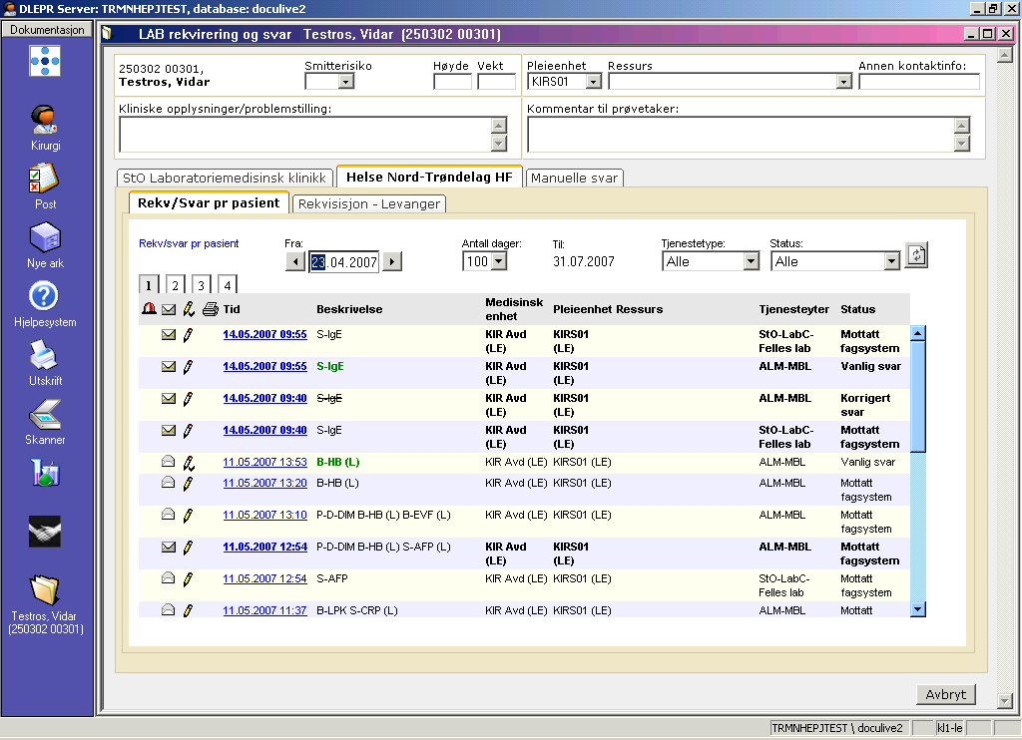
Tidligere rekvisisjoner og svar
kommer opp

Slide 4
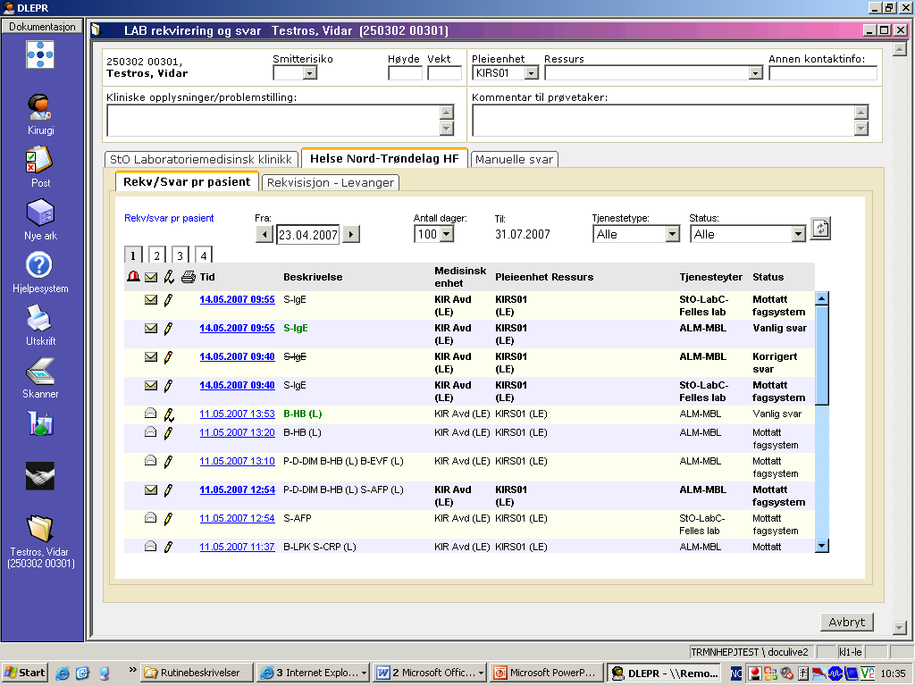
Legg merke til at valgt
pasient alltid befinner seg
øverst i bildet

Slide 5
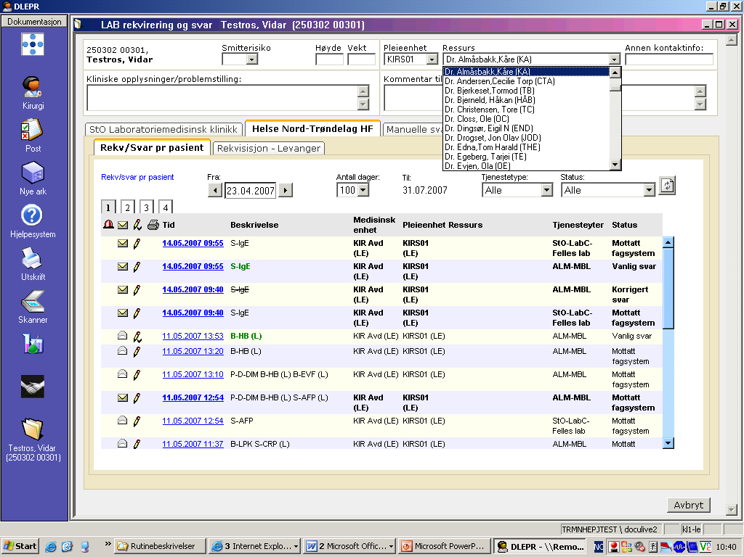
Pleieenhet er
allerede utfylt
Velg evt. smitterisiko
Velg Ressurs

Slide 6
Trykk her for å aktivere valg
Velg aktuell tjenesteyter. Kun Medisinsk biokjemi i denne fasen

Slide 7
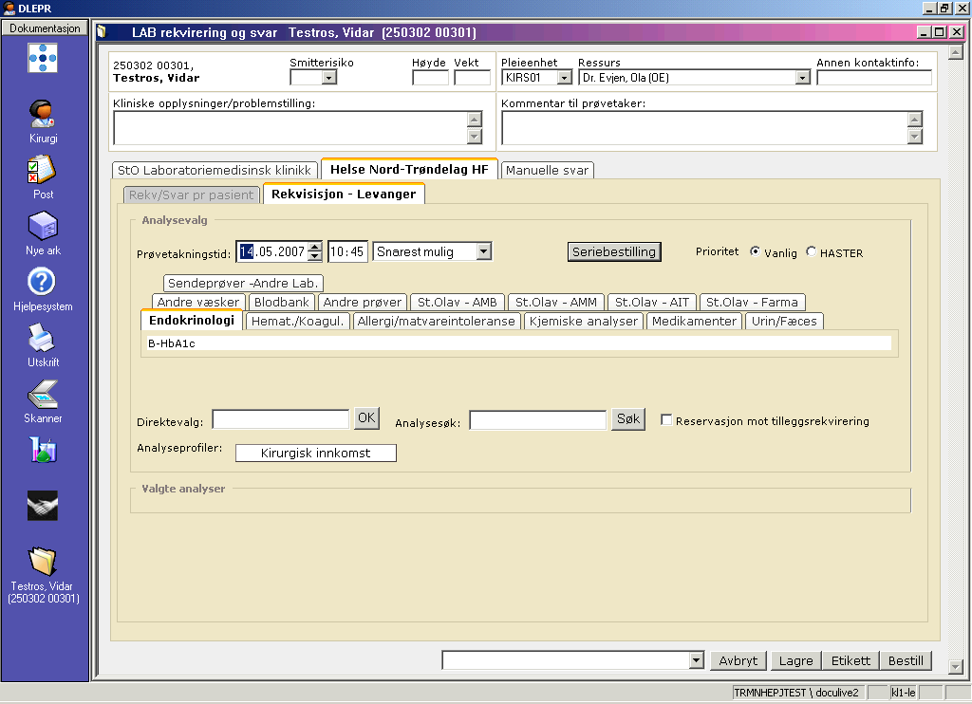
Velg prøvetakingstidspunkt

Slide 8
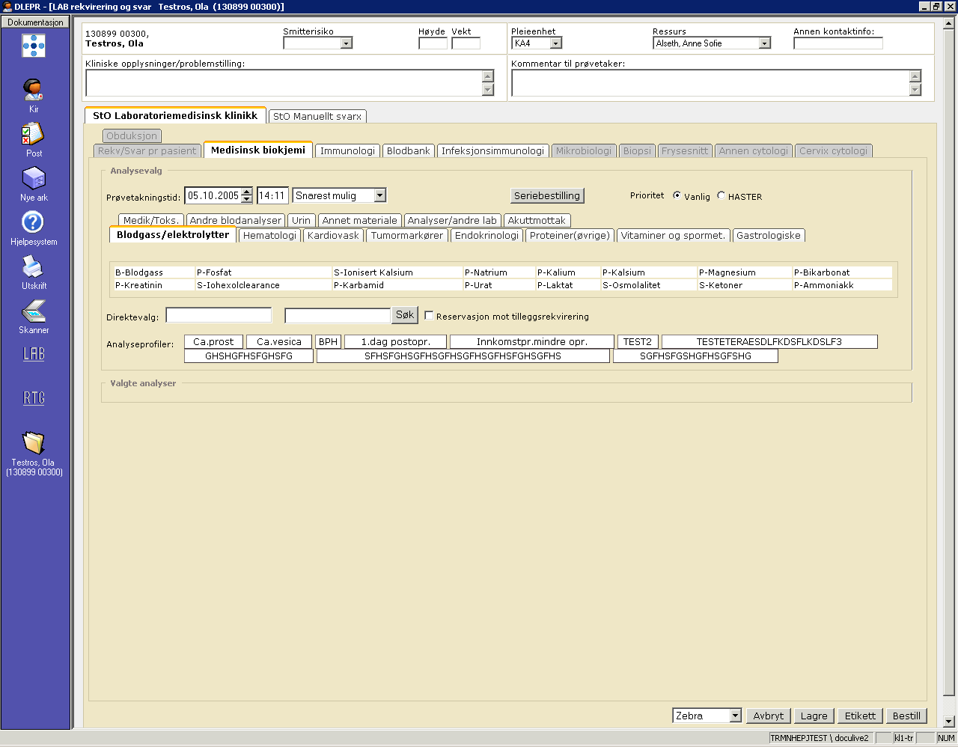
Disse fanene viser utvalg definert av laboratoriet, her er kun vist fra test. Vil se litt anderledes ut i pilot.

Slide 9
Disse er rekvirerende avdelings egne profiler, hvis dere har noen. Profiler kan bestilles.

Slide 10
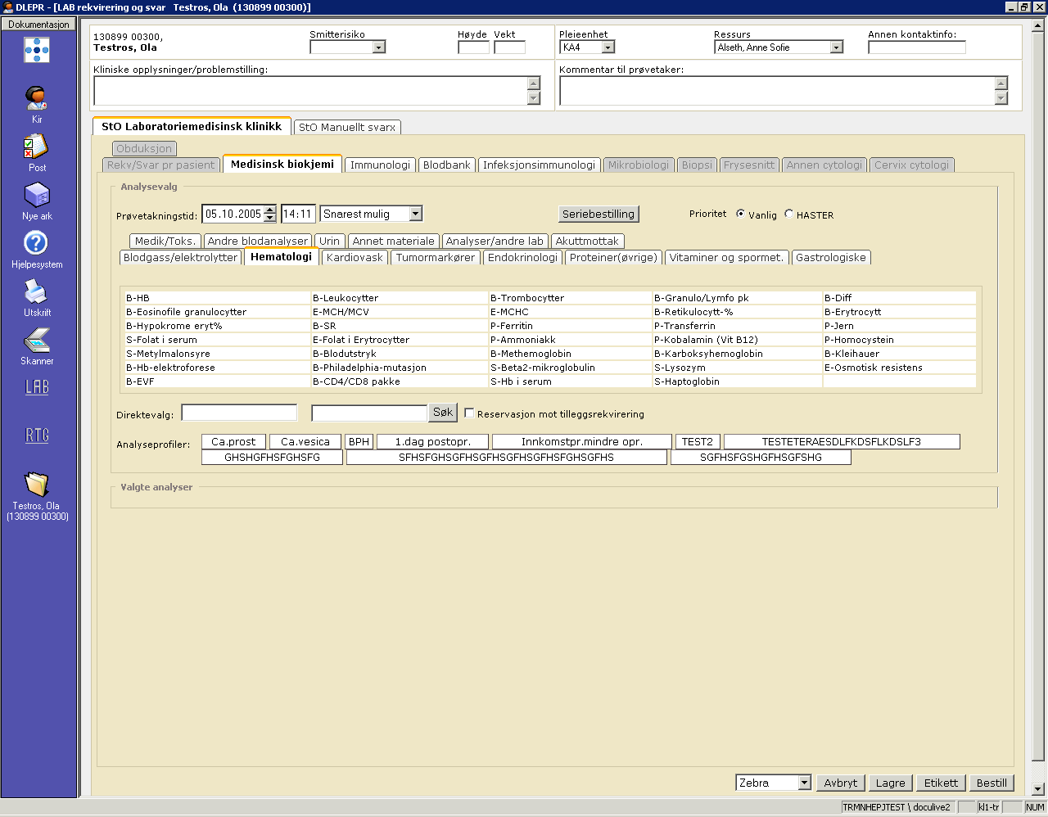
Trykk på en fane…
… og tilhørende utvalg kommer frem

Slide 11
Klikk på analyse(r) i utvalget…
… og analysen(e) vises her – klar for sending til laboratoriet

Slide 12
.. eller du kan sende rekvisisjonen med en gang
Legg prøven til status ”planlagt” (for senere endring)..

Slide 13
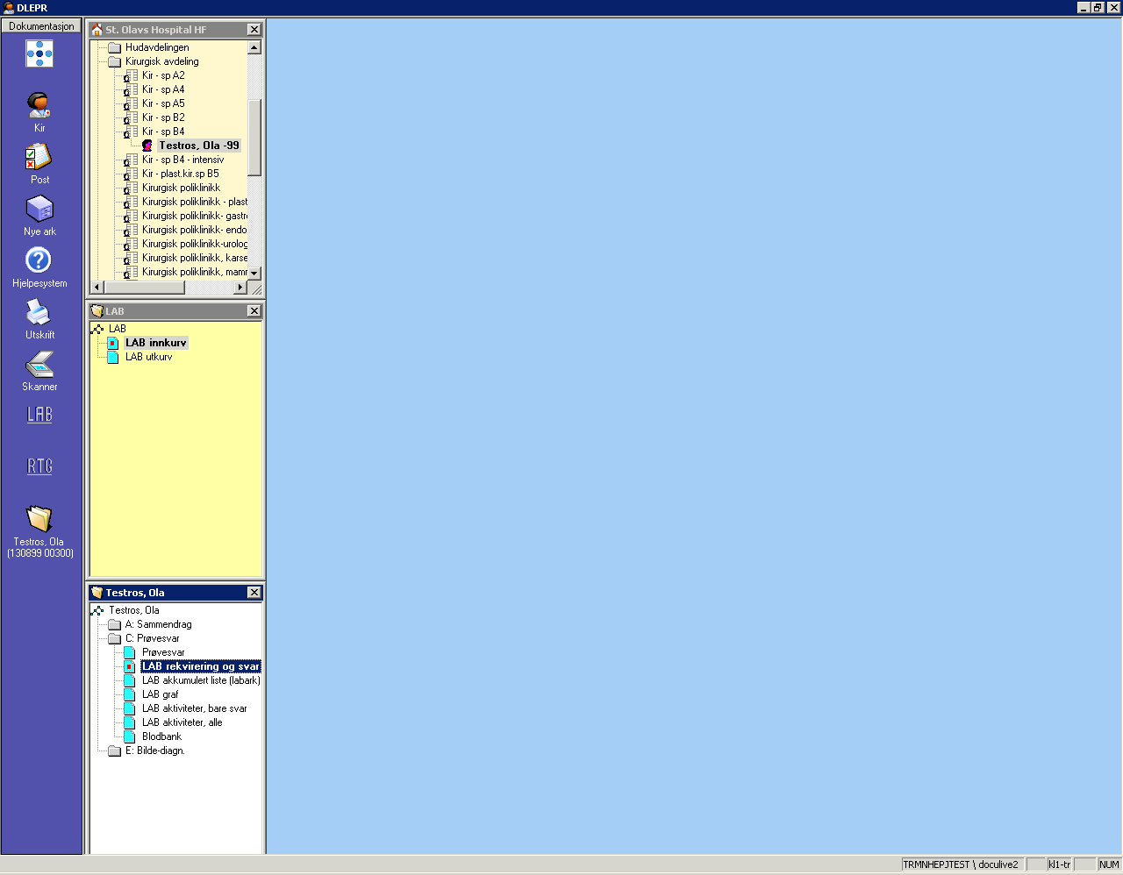
For rask rekvirering av gjentagende analyser kan du velge en analyseprofil

Slide 14
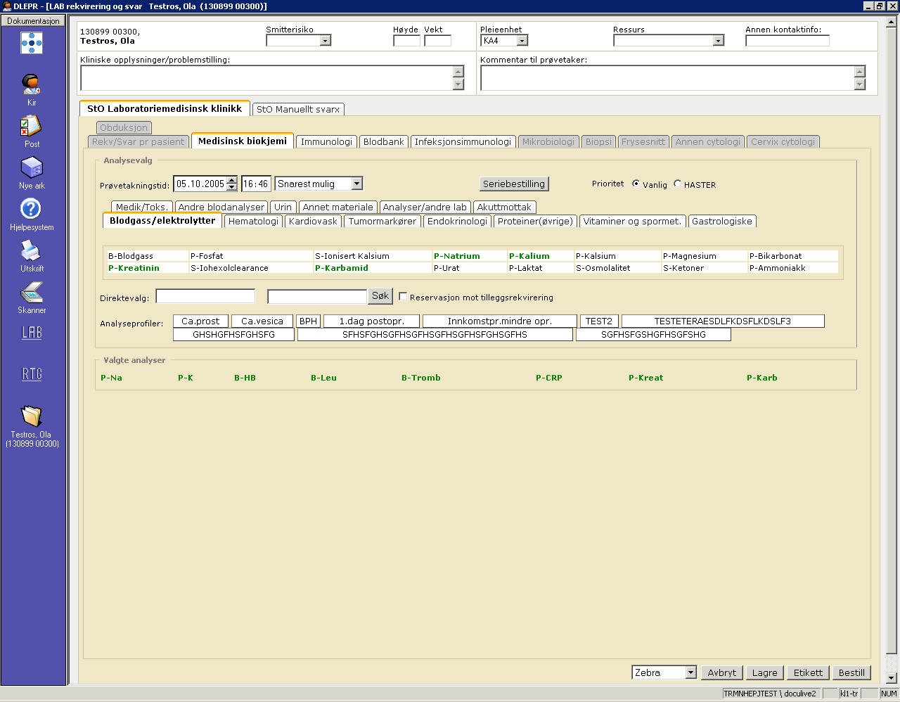
Her er ”Innkomstpr. mindre opr” valgt
.. og analysene vises her

Slide 15
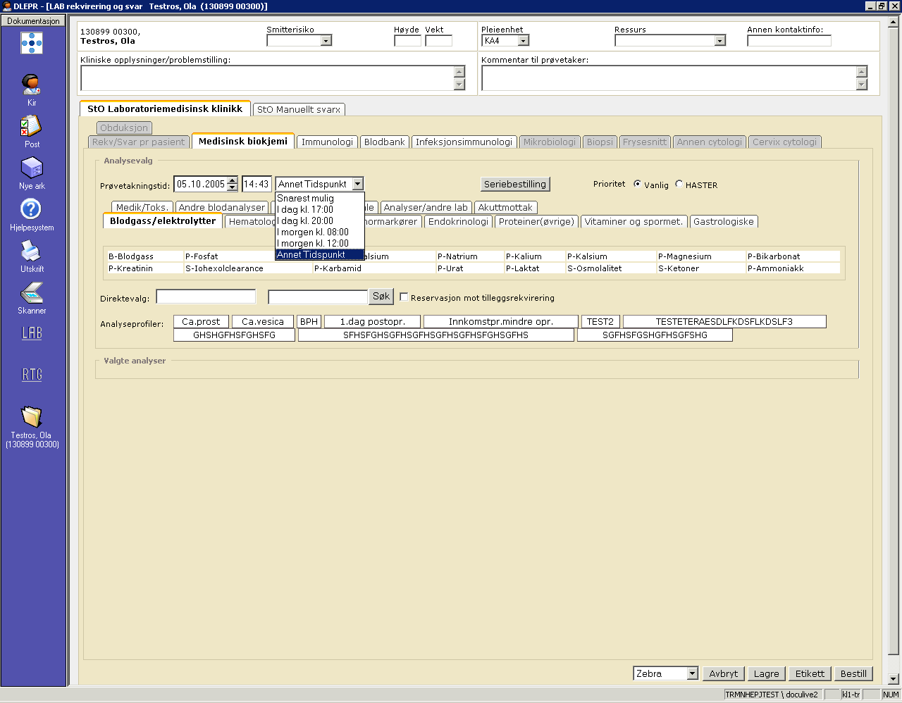
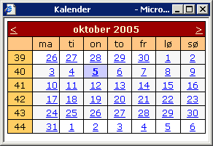
Velg ”Annet tidspunkt”
.. og velg riktig dato fra kalenderen.

Slide 16
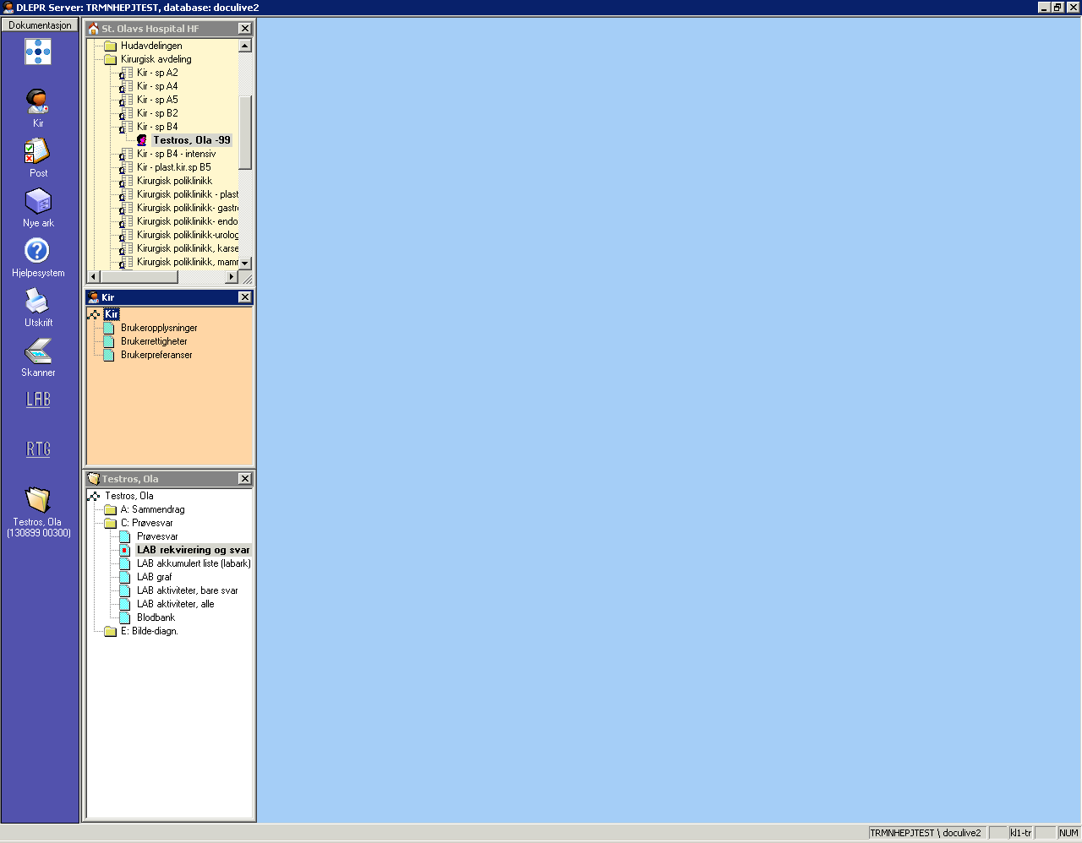
Takk for oppmerksomheten !
Trykk Esc-tasten for å avslutte
Presentasjon laget av Medisinsk Biokjemi, HNT

